Slide 1
Flue gas

Slide 2
آلاينده ها موادی هستند که موجب آلودگی هوا, آب و خاک می‌شوند. ايـــن آلودگی بر محيط زيست و سلامتی انسان اثر می گذارد.
واحدهای انداز‌ه‌گیری غلظت:
PPm
mg/m3
mg/kwh

Slide 3
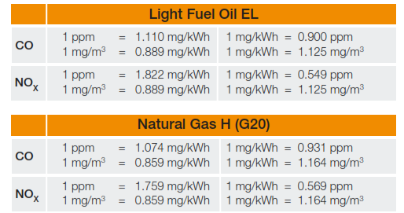
تبدیل واحد های اندازه‌گیری:
ppm (parts per million)
mg/Nm3 (milligrams per cubic metre)
mg/kWh (milligrams per kilowatt-hour of energy)

Slide 4
ترکیبات:
N2
CO2
O2
NOX
SO2
H2S
CXHY
HCN
NH3
HCL
DUST, SOOT
CO
WATER VAPOR
HF

Slide 5
H2S
هيدروژن سولفوره گازي بي‌رنگ و شديداً سمي است كه به آساني در آب حل شده و داراي قابليت اشتعال و انفجار است. سولفيد هيدروژن H2S گازي خطرناك و كشنده است كه در غلظتهاي پايين بوي تخم‌مرغ فاسد و در غلظتهاي بالا بوي شيرين دارد.
اين گاز قابل انفجار بوده و چنانچه در غلظتهاي بين 4% تا 44% در هوا، در معرض شعله باز و يا منبع توليد جرقه قرار گيرد باعث ايجاد حريق و انفجار مي‌شود. شعله آن آبي رنگ است و با افزايش دما و حرارت، شدت اشتعال آن بيشتر مي‌گردد. به هنگام نشت، چون سنگين تر از هواست، بدون اينكه به سمت بالا حركت كند تا مسافت زيادي پخش شده و در صورت مشتعل شدن خسارات جانی و مالي فراواني بر جاي مي‌گذارد.
این گاز در نتیجه فرایندهای زیر ایجاد می‌گردد:
تجزیه بقایای انسانی وحیوانی در نتیجه فعالیت های باکتریایی
فعالیت های صنعتی نظیر فرآوری مواد غذایی
کوره های ذغال سنگی
صنایع کاغذ سازی
صنایع نساجی
تأسیسات تصفیه فاضلاب
صنایع تولید گوگرد
طرح های تولید قیر و آسفالت
صنایع دباغی

Slide 6
شناخته شده ترین گاز سمی مـی‌باشد؛ زیرا بوی بد این گاز در غلظت های كمتر از 0/1 ذره در میلیون (ppm) قابـل تشخیص می‌باشد. حداكثر میـزان در معرض بودن 10 ذره در میلیون (ppm)مـی‌باشد. غلظت‌های بیـشتر قـابل مشاهده نبوده و ممكن است باعث فلج یا مرگ فوری گردند. سولفید هیــدروژن دارای چگالی مشابه هوا بوده و آشكارسازهای مربوطه در ارتفاع تنـفسی و یا نزدیك به نقاط احتمالی نشت نصب می‌گردند.
در آزمایشگاه گاز هیدروژن سولفید را از واکنش هیدروکلریک اسید با آهن (ll)سولفید به دست می‌آورند.
FeS + 2 HCl → FeCl₂ + H₂S
CH₃C(S)NH₂ + H₂O → CH₃C(O)NH₂ + H₂S
6 H₂O + Al₂S₃ → 3 H₂S + 2 Al(OH)₃

Slide 7
دی اكسیدگوگرد (SO2)
این گاز بی رنگ دارای بوی خفه كننده بوده و از احتراق گوگرد یا مواد شامل گوگرد مثل زغال سنگ یا نفت بوجود می‌آید. همراه با اكسید نیتروژن از عوامل باران اسیدی در اتمسفر بخصوص در شرایط مه می‌باشد و مشكلات تنفسی بسیاری برای انسان به وجود می‌آورد.
در صنعت، حد مجـاز ایمنی آن 2 ذره در میلیون است. به وفـور در مناطق صنعتی یافت می‌شود و به عنوان ماده اولیه در فرآیندهای صنعتی بكار می‌رود. در صنایع آب و فاضلاب، به منظور حذف كار اضافی و در فرآیندهای تولید مواد خوراكی، به جهت خواص ضد عفونی كننده آن كاربرد دارد. از آنجا كه تقریبا دو برابر وزن هوا را دارد، به‌ سرعت به سطوح پایین هوا منتقل می‌شود.
از نقطه نظر ساختاری SO2 یک هیبرید روزنانسی است و ساختاری روزنانسی آن به صورت زیر است که ساختار هیبرید روزنانسی خواص هر پنج ساختار روزنانسی را دارد. گوگرد دی اکسید نسبتا در آب حل می‌شود و محلول سولفورواسید (H2SO3)تولید می‌کند ‌این اسید چندان پایدار نیست و نمی‌توان آنرا بصورت خالص جدا کرد احتمالا مولکولهای H2SO2 و SO2 در محلول به حالت تعادل وجود دارند.
کاربرد های دی اکسید گوگرد
گاز SO2 سابقا به عنوان سرد کننده بکار می‌رفت.
به عنوان ضدعفونی کننده
به عنوان رنگ‌بر در تکنولوژی مواد غذایی
در صنایع نساجی و کاغذ سازی
برای تهیه H2SO4 و H2SO3 و NaHSO3

Slide 8
4FeS₂ + 11O₂ ---------> 2Fe₂O₃ + 8SO₂ + 411 Kcal / mol
2ZnS + 3O₂ --------> 2ZnO + 2SO₂ + 115.6 Kcal / mol
2H₂S + 3O₂------> 2 H₂O + 2SO₂ + 210 Kcal / mol
تهیه آزمایشگاهی SO2
3SO₃²⁻ + 2H⁺--------> SO₂ + H₂O

Slide 9
NOx
نیتریک اکسید (به انگلیسی: (Nitric oxide)
شکل ظاهری این ترکیب، گاز بی‌رنگ است. این ترکیب با فرمول شیمیاییNO یک رادیکال آزاد است و یک مادۀ حد واسط مهم در صنایع شیمیایی به حساب می‌آید. نیتریک اکسید یک محصول جانبی است که در اثر سوختن مواد در هوا تشکیل می‌شود.
مانند آن‌چه خـودرو در موتـور و نیروگاه‌هـای سوخت‌های فسیلی تولید می‌شود. علاوه بر ایـن‌ها، این مـاده به صورت طبیعـی در اثر تخلیۀ الکتـریکی آذرخش‌ها در طوفان‌های تندری تولید می‌شود. در پستانداران همچون انسان، NO یک مولکول مهم در سیگنالینگ سلولی است که در بسیاری از فرایندهای فیزیولوژیک و پاتولوژیک دخالت دارد. این ترکیب دارای خاصیت گشاد کنندگی عروق (به انگلیسی: ( Vasodilator بوده و دارای نیمه‌عمر کوتاهـــی در خون در حد چند ثانیه است. سطوح اندک تولید نیتریک اکسید در محافظت از ارگان‌هایی مانند کبد از آسیب ایسکمیک مهم است.

Slide 10
نیتروژن دی‌اکسید (به انگلیسی: Nitrogen dioxide) )
با فرمول شیمیایی NO₂ یک ترکیب شیمیایی با جرم مولی ۴۶٫۰۰۵۵ g/mol می‌باشد. این گاز به رنگ قهوه‌ای سرخ‌فام است و سمی و بویی بسیار تند و زننده دارد.
دی‌اکسید نیــتروژن از مهمترین آلاینده‌های هوا به شمار می رود. هـر سال میلیون‌ها تــن از این گاز در اثر فعالیت‌های انسانــی به ویـژه مصرف سوخت‌های فسیلی تولید می‌شود. دی‌اکسید نیـــتروژن در ترکیب با هوای مرطوب تولید اسید نیتریک مـی‌کند که موجب پوسیدگی شدید فلزات می‌شود. همچنین در غلظت‌های بالا باعث ایجاد مه‌دود شده و میدان دید را به شدت کاهش می‌دهد و بر رشد گیاهان اثر منفی شدید دارد. این گاز از اثر گلخانه‌ای نیز برخوردار است.

Slide 11
كلرید هیدروژن (HCL)
گازی با بـوی تـند و قدرت خورندگــی بسیــار و سرعت حـل شدن بالا در آب كه در بسیاری از فرآیندهای صنعتی كاربرد داشته و همچنین تولید می‌گردد. همچنین از احتراق PVC هم متصاعد می‌گردد.
هیدروکلریک اسید نخستین بـار در سال 800 میـلادی بوسیله‌ی کیمیاگر مسلمان جــابرابن‌حیان بوسیله مخلوط کردن جوهــر گوگرد یا همان سولفوریک اسید H2SO4 با نـمک معمولی NaCl به دست آورد. حیان مـواد شیمیایی مهم زیادی را کشف کرد و ایـن یافته‌ها در بیش از 20 کتاب جمع‌آوری شده است. جابـر تیـزاب سلطانــی را کشف کرد که می‌تواند طـلا را در خود حـــل نماید این کشف از مهم‌تـــرین یافته‌های وی محسوب می‌شود.
هیدروکلریک اسید اسیدیست بـی‌ رنگ یا زرد روشن كه بخارات آن تنـد و خورنده بوده و گاز حاصل ازآن بی رنگ است. جرم مولكولی آن ۵/۳۶ گرم و نقطه ذوب آن ۱۹/۱۱۴- و نقطه جــوش آن ۸۵- درجه سلیسیوس می‌باشد. به هر نسبتی در آب قابل حل بوده و ضمن حــل شدن تولید حرارت مـــی‌نماید.

Slide 12
تولید هیدروکلریک اسید در مقیاس وسیع تقریباٌ همیشه به صورت محصول جانـبی محصولات شیمیایی دیگر در مقیاس وسیع است. به عنوان مثال در صنعت کلر-قلیا ، محـلول نمک الکترولیز می شود تا کلر خالص Cl2 و سدیم هیـدروکسید و هیــدروژن به دست آید. سپـس گاز کلر خالص می‌تواند دوباره با هیدروژن ترکیب شده و هیدروکلریک خالص به دست آید.
Cl2 + H2 → 2 HCl
سپس گاز HCl آزاد شده در آب جذب می‌شود.
این فرآیند، شدیدا گرمازا است و به ویژه هنگامی از آن استفاده می‌شود که هیدروژن کلرید فوق العاده خالص (هیدروکلریک اسید ) مورد نیاز باشد (مثلا در بخش مواد خوراکی). به کارگیـری این شیوه نیازمند سرمایه گذاری قـابل ملاحظه بر روی مواد ساختـمانی واحد تولیدی خواهد بود (خصوصا قسمت احتراق که ترجیحا از جنس کوارتز یا گرافیت می باشد). وقتی هیدروژن خشک و کلر به کار برده شوند، کوره سنتز و خنک کننده همراه، می‌توانند از فولاد ساخته شوند .

Slide 13
در سالهای اخیر، از طریق فرآیند فوق در ایالات متحده آمریکا ۱۰۳ × 240- 220 تن هیدروژن کلرید تولید شده است که تقریبا ۸٪ کل تولید را به خود اختصاص می‌دهد.
عمده ترین تولید هیدروکلریک اسید به همراه تشکیل ترکیبات کلر و نیز ترکیبات آلی فلوئور مانند تفلونها، فرئون ها ، ترکیبات CFC ، کلرواستیک اسید و PVC می باشد. مانند آنچه در واکنشهای زیر مشاهده می‌شود:
R-H + Cl2 → R-Cl + HCl
R-Cl + HF → R-F + HCl
در روشهای فوق، هیدروکلریک اسید تولید شده می تواند به طور مستقیم استفاده شود یا در آب جذب شده و برای مصارف بعدی نگه داشته شود.
هیدروژن کلرید به صورت زیر نیز تولید می‌شود :
به عنوان فرآورده جانبی در واکنش سدیم کلرید با سولفوریک اسید (برای ایجاد سدیم سولفات)
Nacl + H2SO4 →NaHSO4 + HCl
NaHSO4 + NaCl →Na2SO4 + HCl

Slide 14
هیدورژن سیانید ((HCN
هیدروژن سیانید HCN))
یک ترکیب معدنی^{[۶]} با فرمول شیمیایی HCN است. این ترکیب یک مایع بدون رنگ شدیداً سمی است.

Slide 15
NH3
آمونیاک مهم‌ترین ترکیب هیدروژنه ازت است و در طبیعت از تجزیه مواد آلی ازت دار بدست می‌آید.آمونیاک گازی است بــی رنگ، با مزه فوق العاده تند و زننده که اشک‌آور و خفه کننده است. گاز آمونیاک از هوا سبـک‌تر بوده و به سهولت به مـایع تبدیل می‌شود. آمونیاک درآب بسیار محلول بوده و در منـفی ۷۷/۷ درجه سانتیگراد منـجمد و در منفـی ۳۳/۳۴ درجه سانتیگراد به جـوش در می‌آید. وزن مخصوص محلول اشبــاع آمونیاک ۰/۸۸ گرم بر سانتیمتر مکعب است. گاز آمونیاک قابـل افـروزش و حدود اشتعالش ۱۶-۲۵ درصد حجمی گاز آمونیاک در هـوا است.
آمونیاک در کارخانجات یخ سازی ، در ساخت کودهایی از قبیل نیترات ، سولفات و فسفات آمونیوم ، تهیه اسید نیتریک ، دارو و مواد منفجره بکار می‌رود. محلول آمونیاکی که معمولا در تجارت، خـرید و فروش می‌شود، 20 تا 22 درجه سوم (20.7 درصد و تکاتف نسبی آن (d=0,92 و یا 28 تا 29 درجه (32.7 درصد آمونیاک) مــی‌باشد.
آمونیاک را می‌توان اصولا از سه منبع زیـر تهیه کرد:
تقطیر زغال سنگ که از آبهای آمونیاکی آن ، ابتدا آمونیاک و سپس سولفات آمونیاک تهیه می‌کنند.
سنتز مستقیم
تهیه سینامالدئید و سیانوزها
روش‌های صنعتی:
مهم‌ترین روش صنعتی تولید آمونیاک، فرایند هابر نام دارد که شامل تهیة آمونیاک از عناصر سازندة آن می‌باشد. در این روش، گازهای نیتروژن و هیدروژن در دمای بالا و در فشار زیاد با هم واکنش می‌دهند و آمونیاک را تولید می‌کنند. کاتالیزگرهای مختلف هم به سهولت این واکنش کمک می‌نمایند.

Slide 16
هیدروژن فلورید
هیدروژن فلورید با فرمول Hydrogen fluoride) HF)
یک ترکیب شیمیایی گازیِ سبک‌تر از هواست. این ترکیب در دمای کمی کمتر از دمای معمولی اتاق (همانند بسیاری از هیدروژن هالیدها) در ۱۹.۵ درجـه سانتیگراد مــی‌جوشد و در دمای پاییـنتر از -۸۴ درجه سانتیگراد به صورت جامد در می‌آید. ایــن ترکیب از منابع اصلی فلوئور است، با حل شدن در آب هیدروفلوریک اسید را به وجود می‌آورد که اثرات خورندگی بسیاری دارد و در صنایع پتروشیمی کاربرد زیادی دارد. این ماده بسیار سمـی بوده و مـی‌تواند به ریــه‌ها آسیب بزند.

Slide 17
سنسورهای مورد استفاده در سنــجش آلودگـــی

Slide 20
برخی سنسورهای مورد استفاده در آنالیز گازها:
Sensor Measuring principle | Sensor Measuring principle
Electrocatalytic sensor | Electrical conductivity
Polarographic sensor | Interaction between chemical and electrical energy
Optical sensor | Optical features
Calorimetric sensor | Heat reaction during interaction with certain gases
Photometric sensor | Absorption of radiation, e.g. infrared (IR) or ultraviolet (UV)
Paramagnetic sensor P | Paramagnetic feature of oxygen
Chemiluminescence sensors | Chemical reaction with emission of chemiluminescence radiation
Flame ionization (FID) | Gas ionization in a flame resulting in a current
Biological sensors | Biochemical reactions

Slide 21
نوع گاز و سنسور مناسب برای اندازه گیری آن:
Measuring principle | Measured components
 | SO2 | CO | CO2 | NOx | H2S | O2 | KW
Conductivity | ☻ | ☻
NDIR | ☻ | ☻ | ☺ | ☻ |  |  | ☻
NDUV | ☻ |  |  | ☻
Paramagnetism |  |  |  |  |  | ☻
Chemiluminescence |  |  |  | ☻
Calorimetry |  | ☻ |  |  |  |  | ☺
Flame ionization |  |  |  |  |  |  | ☻
Polarography | ☺ | ☺ |  | ☺ | ☺ | ☺
Solid state conductivity |  |  |  |  |  | ☺
☻ | Suitable principle
☺ | principle used by testo
HC | Hydrocarbons

Slide 22
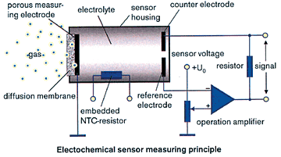
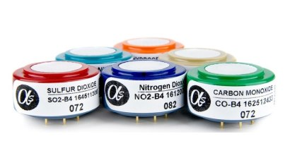
electrochemical sensor
در اين روش گاز در برخورد با يک الکـترود که درون يک محلول الکتروليت قرار دارد، اکسايش يا کاهش می‌يابد يـون‌ها يا الکترون‌های آزاد شده در محلول توسط يک الکترود ديگر جمع‌آوری مـی‌شـود جريان الکتريکی توليد می‌کند. با اندازه‌گيری اين جـريان می‌توان مقدار گاز را اندازه‌گيری نمود.

Slide 25
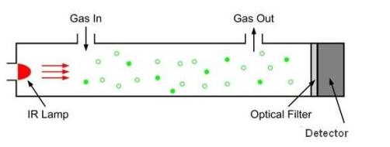
Infrared sensor
تابش مادون قرمز توسط گازها جذب می‌شود که هر گاز طول موج جذب خاص خودش را دارد. هنگام عبور تابش مادون قرمز از درون سلولی که با گاز پر شده است، مقداری تابش جذب گاز می‌شود. هرچه غلضت گاز بیشتر باشد مقدار جذب بیشتر و در نتیجه با توجه به مقدار تابش دریافتی توسط سنسور می‌توان به مقدار غلضت پی برد.
برای تشخیص اینکه این تابش توسط کدام گاز جذب شده است (در مخلوطی از چند گاز) 2 روش وجود دارد:
Dispersive principle
Non dispersive principle

Slide 28
قانون بير: در صورتی که يک پرتو مادون قرمز با طول موج خاص به گاز تابانده شود مولکول های گاز تحريک شده مقداری از انرژی پرتـو تابيده شده را جذب می‌کنند. هرچه تراکم گاز مور نظر بيشتر باشد انرژی جذب شده نيز بيشتر خواهد بود.

Slide 29
Component | Value (µm)
O2 | 0.0763
CO2 | 2.7, 4.26, ABOUT 13
CO | 4.67, 1.55, 2.33, 4.6, 4.8, 5.9
NO2 | 5.3 µm, NO₂ has to be reduced to NO and then they are measured together as NOx; NO also absorbs in ultraviolet at 195-230 nm, NO₂ is measured at 350-450 nm;^{[6]} in situations where NO₂content is known to be low, it is often ignored and only NO is measured; also, 1.8 µm^{[4]}
SO2 | 7.35, 19.25

Slide 30
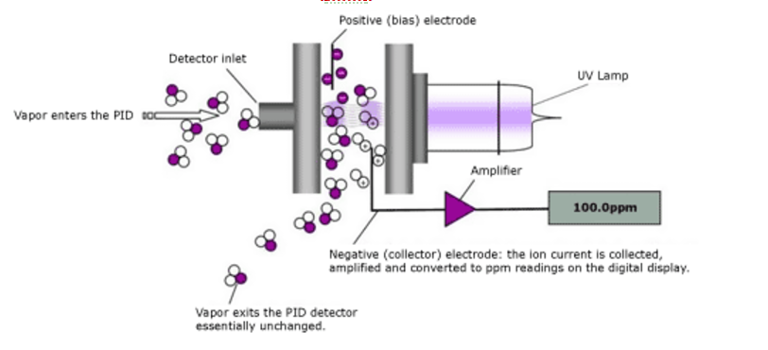
ultraviolet sensor

Slide 31
UV or IR?

Slide 32
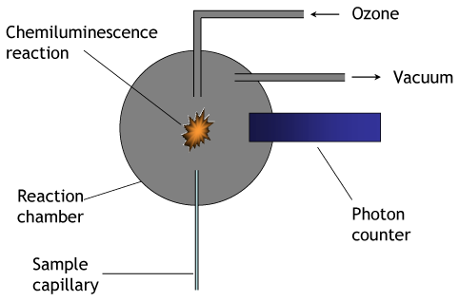
chemiluminescence detector (CLD)
این روش برای اندازه‌گیـری غلضت‌های پایین نیتروژن اکسید و نیـتروژن دی اکسید به کار می‌رود. بر پایه تاثیر گاز نیــتروژن اکسید در واکنش با اوزون می باشد که نتیجه آن در تغیییر شدت نور تابیده حاصل از این واکنش می‌باشد.
شدت نور تابیده به غلضت نیتروژن اکسید مربوط می‌باشد. استفاده از این روش برای اندازه‌گیری گاز حاصل از اگزوز خودروها بسیار رایج می‌باشد.

Slide 33
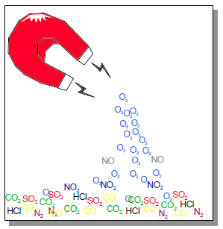
Paramagnetic method
این روش فقط برای آنالیز گاز اکسیژن می‌باشد. اکسیژن تنها گازی است که خاصیت بالایی از پارامغناطیس دارد و مولکولهای اکسیژن جذب میدان مغناطیسی می‌شوند.

Slide 34
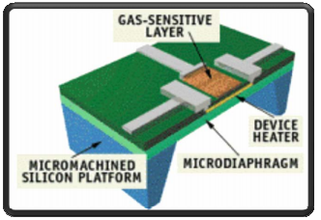
metal oxide semiconductor
در ايـن روش گاز مورد نظـر در برخورد با يک نيمه هــادی اکسـيد فلزی موجب تغيير هدايت الکـتريکی آن می‌شود که با اندازه‌گيری ميزان تغيير هدايت الکتريکی می‌توان غلظت گاز را اندازه‌گيــری نمود.

Slide 36
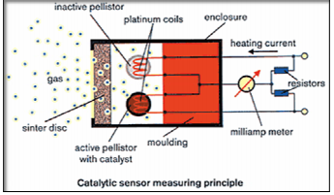
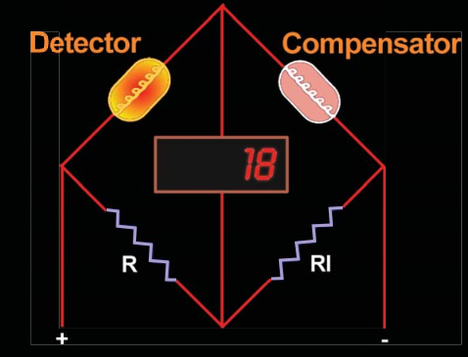
Catalytic sensor
در اين روش، گاز موردنظر در برخورد با يک ماده کاتاليستی در دمای معينی اکسيد شده توليد گرمـا می کند. با تبديل مقدار گرمای توليد شده به تغيير مقاومت می توان غلظت گاز را اندازه‌گيری کرد. به عنوان نمونه در سنسور زير دو مهره سراميکی که درون هرکدام يک کويل پلاتينـی جاسـازی شـده است تا دمای 450 درجه سلسيوس گرم شده در معرض گاز قـرار می‌گيرند. يکی از اين مهره‌ها با يک ماده کاتاليــستی فعال شده که گاز را اکسيد کرده حرارت توليد شـده موجـب تغييـر مقاومـت کويـل پلاتينی می‌شود. مهره ديگر غـير فعال است کويل پلاتينی آن به عنوان مرجع برای اندازه گيری ميزان تغيير مقاومت کويل اول در يک مدار پل قـرار گرفته است.

Slide 38
flame ionization detector

Slide 39
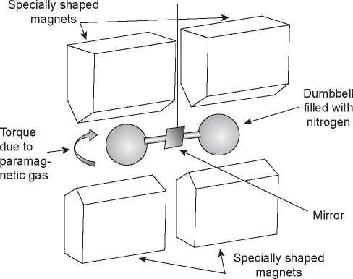
dumb-bell gas analyzer
دو کره شیشه ای را در نظر بگیرید گه از گاز اکسیژن پرشده اند و به وسیله لوله باریکی به یکدیگر وصل شده اند (فرم دمبل) و در معرض یک میدان مغناطیسی قوی غیر همگن قرار دارد. حال گاز اکســیژن با ورود به محیط، توسط میـدان مغناطیسی جذب مــی‌شود و سبب چرخش دمبل می‌شود. نوع چرخش و سرعت آن بستگی به غلضت اکسیژن دارد.

Slide 40
The differential pressure analyzer
این روش نیز برای اندازه گیری مقدار اکسیژن به کار می‌رود. (خاصیت مغناطیسی اکسیژن)
با اندازه گیری فشار ایجاد شده در سطح تماس میان دو گاز با خواص مغناطیسی مختلف میتوان غلضت را بدست آورد.
میان یک گاز مورد آزمایش و یک گاز خالی از اکسیژن یک اختلاف فشاری (با خاطر خواص مغناطیسی) بوجود میاید که با توجه به حرکت گاز می‌توان مقدار اکسیژن گاز را اندازه‌گیری کرد.

Slide 41
کاربردها:
اندازه‌گيری ميزان آلودگی هوا و آلودگی های توليدی توسط واحدهای صنعتی
اندازه‌گيری گازهای سمی و ميزان کمبود اکسيژن در فضاهای کاری محبوس
اندازه‌گيری گازهای قابل اشتعال در پالايشگاه ها و سازه های پتروشيمی
اندازه‌گيری اکسيژن گازهای قابل اشتعال در آتش نشانی
اندازه‌گيری ميزان گازهای سمی در برخی صنايع برای حفاظت و سلامت پرسنل
اندازه‌گيری نسبت هوا به سوخت در موتورهای بنزينی گازسوز

Slide 42
تشکر از توجه شما
مرکز خدمات مهندسی جنوب
www.jonoob-esc.com

